Slide 1
Проект по теме:
«Скрещивающиеся прямые»
Работу выполнил Разинков Александр,
учащийся 11А класса МБОУ СОШ №24.
Руководитель: учитель математики
Ляпина Маргарита Алексеевна.
г.Елец 2013г.

Slide 2
Цели работы:
Формирование отношения к геометрии как к части общечеловеческой культуры, понимание значимости геометрии в практической деятельности.
Задачи работы:
Приобретение навыков самостоятельной работы.
Развитие навыков исследовательской деятельности.
Проблемные вопросы:
1.Показать различные методы нахождения расстояния между скрещивающимися прямыми.
2. Найти для себя наиболее рациональный метод нахождения расстояния между скрещивающимися прямыми.
3.Рассмотреть решение наиболее значимых задач, предлагаемых на ЕГЭ.
Этапы проведения работы:
Постановка основополагающего вопроса. Формулировка проблемных вопросов.
Выдвижение гипотез решения проблем.
Поиск источников информации.
Использование информации при решении задач.
Защита полученных результатов работы.

Slide 3
« Геометрия сообщает нам гибкость,
укрепляет воображение,
приучает ненавидеть недоказанное»
Исследовательская работа посвящена одной из трудных тем геометрии - «Скрещивающиеся прямые». Задания ЕГЭ по математике содержат задачи на определение расстояния между скрещивающимися прямыми. На простом примере с кубом рассмотрю, как определять расстояние между скрещивающимися прямыми различными способами. В последнее время стало возможным использование богатого набора новых технических средств. Тема и задачи работы раскрываются средствами компьютерной графики. Использование презентации дает неоспоримые преимущества.
В моей работе рассмотрены задачи типа С₂ для подготовки к ЕГЭ по математике 2012 года под редакцией Ф. Ф. Лысенко, С. Ю. Кулабухова. Я надеюсь, что знания, полученные мною в процессе работы, помогут мне при сдаче экзамена.

Slide 4
Основные методы нахождения расстояния
между скрещивающимися прямыми
1. Метод объемов
2. Метод координат
3. Метод проекций
4. Метод ортогонального проектирования

Slide 5
1. Метод объемов:
построить пирамиду, в которой высота, опущенная из вершины этой пирамиды на плоскость основания, является искомым расстоянием между двумя скрещивающимися прямыми;
найти объём этой пирамиды двумя способами и выразить эту высоту.

Slide 6
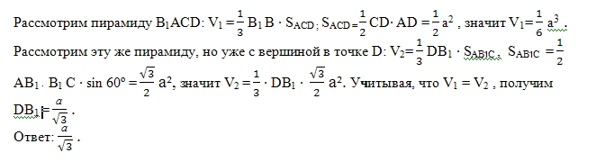
Метод объёмов
Задача.
Ребро куба равно a. Найти расстояние между прямыми, на которых лежат скрещивающиеся диагонали двух смежных граней куба.
В₁
С₁
А₁
D₁
Решение.
В результате дополнительных построений мы получили пирамиду DAB₁C.
В пирамиде DAB₁C, высота, опущенная из вершины D на плоскость основания AB₁C будет являться искомым расстоянием между скрещивающимися прямыми АС и DC₁.
В
С
А
D

Slide 7

2. Метод координат:
Выберем начало координат. Проведем три взаимно перпендикулярные оси X, Y и Z. Получили систему координат в трехмерном пространстве. Теперь каждая
его точка характеризуется тремя числами.
Запишем уравнение прямой: kx+by+cz+d = 0
Подставим значения в уравнение плоскости:

Slide 8

Метод координат
Задача.
Ребро куба равно a. Найти расстояние между прямыми, на которых лежат
скрещивающиеся диагонали двух смежных граней куба.
Решение.
Пусть уравнение плоскости АВ₁С задается kx+by+cz+d = 0
А(0;0;0)(AB₁C) значит d=0
C(a;a;0)(AB₁C) значит ka+ba=0 значит b= -k
В₁(а;0;а)(AB₁C) значит ka+ca значит c= -k
Подставим значения в уравнение плоскости: kx-ky-kz+0 значит x-y-z=0.
Найдем расстояние h от точки D (0;а;0) до плоскости АВ₁С по формуле:
В₁ (а;0;а)
С₁ (а;а;а
А₁
D₁
В (а;0;0)
С (а;а;0)
А (0;0;0)
D (0;а;0)

Slide 9
Первый способ сводится к нахождению расстояния от точки до плоскости.
Идея заключается в построении:
а) двух параллельных плоскостей, каждая из которых проходит через одну из скрещивающихся прямых, параллельно другой скрещивающейся прямой. Расстояние между этими плоскостями будет искомым.
б) в построении плоскости, проходящей через одну из скрещивающихся прямых, параллельно другой. Расстояние от любой точки второй прямой до построенной плоскости будет искомым.

Slide 10
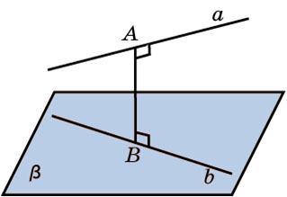
3. Метод проекций
Если одна из двух данных прямых лежит в плоскости, а другая – параллельна этой плоскости, то расстояние между данными прямыми равно расстоянию между прямой и плоскостью.

Slide 11


E₁
D₁
Задача.
В правильной шестиугольной призме AВСDEFA₁B₁C₁D₁E₁F₁, ребра которой равны 1, найдите расстояние между прямыми: AA₁ и CF₁.
F₁
C₁
A₁
B₁
E
D
K
O
F
C
Решение.
A
B
Расстояние между скрещивающимися прямыми АА₁ и СF₁ равно расстоянию между параллельными плоскостями (АА₁ В₁В ) и (СС₁ F₁ F), в которых лежат эти прямые , значит искомое расстояние это длина отрезка АК.
Рассмотрим равнобедренную трапецию АВСF.
СF=2АВ=2∙1=2; FK=1/2; В прямоугольном треугольнике АКF:
Ответ: .

Slide 12
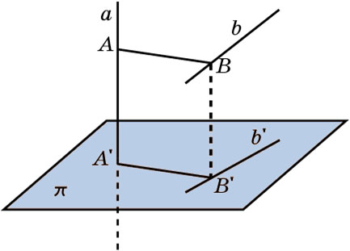
Второй способ нахождения расстояния между скрещивающимися прямыми основан на методе ортогонального проектирования.
Расстояние между скрещивающимися прямыми от
точки, являющейся проекцией одной из данных
прямых на перпендикулярную ей плоскость до
проекции другой прямой на эту плоскость. Угол
между второй прямой и указанной ей проекцией
дополняет до 90° угол между данными
скрещивающимися прямыми.
Если ортогональная проекция на плоскость переводит прямую a в точку A´, а прямую b в прямую b´, то расстояние AB между прямыми a и b равно расстоянию A´B´ от точки A´до прямой B´.

Slide 13
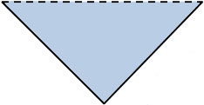

Задача.
В правильной треугольной призме АВСА₁В₁С₁,
все рёбра которой равны 1. Найдите расстояние
между прямыми АА₁ и ВС₁ .
Решение.
АВСА₁ В₁С₁ - правильная призма.
Спроектируем ВС₁ на плоскость основания АВС,
ВС – проекция.
А₁А спроектируем, получим точку А, значит АК –
искомое расстояние.
2) АВС- равносторонний
Ответ:
А₁
В₁
С₁
А
В
К
С

Slide 14
Метод параллельных прямой и плоскости
В общем случае необязательно строить общий перпендикуляр, но
можно применить один из предложенных ниже методов.
Воспользуемся утверждением:
если одна из двух скрещивающихся прямых лежит в плоскости, а
другая — параллельна этой плоскости, то расстояние между данны-
ми прямыми равно расстоянию между прямой и плоскостью.
В свою очередь последнюю задачу можно свести к задаче о расстоя-
нии от точки прямой до плоскости.

Slide 15
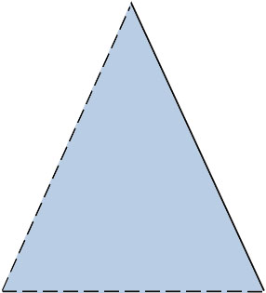
Задача. В правильной четырехугольной пирамиде SABCD, все ребра которой равны 1, найдите расстояние между прямыми SA и BС.
Решение.
Прямая ВС параллельная плоскости SAD, в которой лежит прямая SA. Следовательно, расстояние между скрещивающимися прямыми SA и ВС равно расстоянию от прямой ВС до плоскости SAD. Пусть Е и F соответственно середины ребер AD и ВС. Тогда искомым перпендикуляром будет высота FH треугольника SEF. В треугольнике SEF имеем: EF=1, SE=SF= , высота SO = . Для площади S треугольника SEF имеют место равенства 2S= EF∙ SO=SE∙ FH, из которых получаем FH= .
Ответ: .
S
H
D
C
E
F
O
А
B

Slide 16
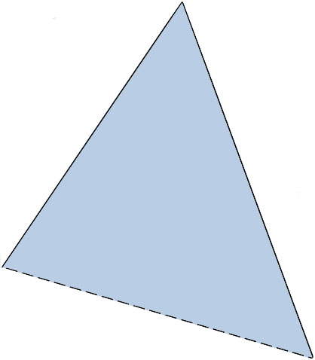
Задача. В пирамиде DABC известны длины рёбер AB = AC = DB = DC =13 см, DA = 6 см, BC = 24 см.
Найдите расстояние между прямыми DA и BC .
Решение.
Пусть P — середина BC , тогда AP ⊥ BC , DP ⊥ BC, поэтому прямая BC перпендикулярна плоскости APD.
AP = DP (поскольку ABC и BDC — равные равнобедренные треугольники). Следовательно, высота и медиана PQ треугольника APD и будет искомым перпендикуляром.
Найдём
(по теореме Пифагора для треугольника ABP ). Тогда
(по теореме Пифагора для треугольника PAQ ).
Ответ: 4.
D
Q
С
А
Р
В

Slide 17
Задача.
В правильной шестиугольной призме AВСDEFA₁B₁C₁D₁E₁F₁, ребра которой равны 1, найдите расстояние между прямыми: AA₁ и BC_{1.}
E₁
D₁
F₁
C₁
A₁
B₁
H
E
D
K
F
C
Решение.
A
B
Продолжим стороны B₁C₁ и A₁F₁ до пересечения в точке К. Треугольник A₁B₁ К равносторонний: C₁B₁A₁ = F₁A₁D₁ = 120⁰, поэтому КА₁В₁ = А₁В₁К = 60⁰. Высота A₁H - искомый общий перпендикуляр, длина которого равна .
Ответ: .

Slide 18
Задача.
В правильной шестиугольной призме AВСDEFA₁B₁C₁D₁E₁F₁, ребра которой равны 1, найдите расстояние между прямыми: AA₁ и CD₁.
E₁
D₁
F₁
C₁
A₁
B₁
Решение.
АВСDEF – правильный шестиугольник, АВС= 120⁰, ВСА = 30⁰, АСD = 90⁰.
DC – проекция CD₁, по теореме о трёх перпендикулярах прямая АС перпендикулярна прямой CD₁. Итак, расстояние между прямыми AA₁ и CD₁ - длина отрезка АС. В АВС по теореме косинусов:
АС² = АВ² + ВС² + 2АВ · ВС · cos АВС.
АС² = 3, АС = .
Ответ: .
E
D
F
C
A
B

Slide 19
Задача.
В правильной треугольной призме
АВСА₁В₁С₁ , все ребра которой равны 1,
найдите расстояние между прямыми АВ и СВ₁.
Решение
Построим плоскость АА₁К, перпендикулярную
плоскости DА₁В₁С.)
Достроим призму до параллелепипеда АВСDА₁В₁С₁D₁
Расстояние между прямыми АВ и СВ₁ равно расстоянию между прямой АВ и параллельной ей плоскостью DА₁В₁С, в которой лежит прямая СВ₁. Проведем из точки А перпендикуляр. АМ –
искомое расстояние.
Ответ:
D₁
С₁
А₁
В₁
M
D
K
С
А
В

